Slide 1

AI 实践课程 02 Agentic 循环
用 Qoder 搭建你的
第一个 AI Agent
从 API 到聊天界面，亲手跑通 Agentic 循环
业务同事也能跟练
用自然语言描述目标，让 Qoder 实现代码
一个看得见的循环
模型决定调用，应用执行，再把结果交回模型
课程 02 本机实操 三步跟练
AI 经营交付效能专项组
01 / 14
Notes:
本页讲解：这门课亲手做一个能查询工作日的小应用。我们先做可单独验证的 API，再做普通聊天，最后让聊天中的模型决定调用 API。Qoder 是制作工具，我们搭建的小应用才是这次要观察的 Agent 雏形。每一步都先看到结果，再进入下一步。
继续阅读：https://archer-ai-courses.pages.dev/courses/agentic-loop/deep.html#start
来源：
DeepSeek 官方 API 与模型名称 https://api-docs.deepseek.com/
DeepSeek 工具调用与结果回传 https://api-docs.deepseek.com/guides/tool_calls/
FastAPI 入门与交互文档 https://fastapi.tiangolo.com/tutorial/first-steps/
holiday-calendar 开源项目与许可 https://github.com/cg-zhou/holiday-calendar
国务院办公厅 2026 年放假安排（北京市政府转载） https://www.beijing.gov.cn/zhengce/zhengcefagui/202511/t20251104_4258873.html
FastAPI 自动文档与数据校验 https://fastapi.tiangolo.com/features/
Chat Completions 请求与返回格式 https://developers.openai.com/api/reference/resources/chat

Slide 2
AI 实践课程 02 Agentic 循环
今天要完成的小应用
问一句“2026 年 10 月有几个工作日”，看到它查数据后回答
01 查询 API
输入年份、月份，返回准确的日历计算结果
02 对话 AI
在网页中连续聊天，后端连接自己的模型服务
03 Agentic 循环
模型选择工具，应用调用 API，模型根据结果回答
前两步准备能力，第三步把它们接成循环
AI 经营交付效能专项组
02 / 14
Notes:
本页讲解：不要一开始就让 Qoder 一口气生成完整 Agent。第一步确认数据与计算可用，第二步确认模型和界面可用，第三步才连接工具。分步完成后，出问题更容易判断是日历、模型连接，还是工具执行环节。
继续阅读：https://archer-ai-courses.pages.dev/courses/agentic-loop/deep.html#start
来源：
DeepSeek 官方 API 与模型名称 https://api-docs.deepseek.com/
DeepSeek 工具调用与结果回传 https://api-docs.deepseek.com/guides/tool_calls/
FastAPI 入门与交互文档 https://fastapi.tiangolo.com/tutorial/first-steps/
holiday-calendar 开源项目与许可 https://github.com/cg-zhou/holiday-calendar
国务院办公厅 2026 年放假安排（北京市政府转载） https://www.beijing.gov.cn/zhengce/zhengcefagui/202511/t20251104_4258873.html
FastAPI 自动文档与数据校验 https://fastapi.tiangolo.com/features/
Chat Completions 请求与返回格式 https://developers.openai.com/api/reference/resources/chat

Slide 3
AI 实践课程 02 Agentic 循环
开始前的准备
你准备 Qoder、空文件夹和模型服务信息，环境由 Qoder 处理
你
描述目标，配置本机密钥，检查每步结果
Qoder
生成代码、安装依赖、启动应用、协助修复
你的应用
后端调用模型，执行工具，把调用记录显示出来
第一步无需模型密钥；第二步再配置你选择的模型服务
AI 经营交付效能专项组
03 / 14
Notes:
本页讲解：用 Qoder 打开空文件夹，三步在同一任务中继续。Python、依赖和启动方式让 Qoder 检查处理，不必先手动配置环境；系统授权或账户登录仍需自己确认。第一步不需要模型密钥，第二步再填写。Qoder 是编码工具，课程中创建的应用另行调用模型服务，两者额度通常分别计算。
继续阅读：https://archer-ai-courses.pages.dev/courses/agentic-loop/deep.html#prepare
来源：
DeepSeek 官方 API 与模型名称 https://api-docs.deepseek.com/
DeepSeek 工具调用与结果回传 https://api-docs.deepseek.com/guides/tool_calls/
FastAPI 入门与交互文档 https://fastapi.tiangolo.com/tutorial/first-steps/
holiday-calendar 开源项目与许可 https://github.com/cg-zhou/holiday-calendar
国务院办公厅 2026 年放假安排（北京市政府转载） https://www.beijing.gov.cn/zhengce/zhengcefagui/202511/t20251104_4258873.html
FastAPI 自动文档与数据校验 https://fastapi.tiangolo.com/features/
Chat Completions 请求与返回格式 https://developers.openai.com/api/reference/resources/chat

Slide 4
AI 实践课程 02 Agentic 循环
为什么这次选择 FastAPI
优先选容易验证、便于定位问题的工具
Swagger UI
浏览器里填参数、发请求、看返回
OpenAPI
接口说明随代码生成，Qoder 可据此接入
输入校验
错误参数给出反馈，让 Qoder 据此修复
把实现变成能检查的交付物，有助于与 AI 协作
AI 经营交付效能专项组
04 / 14
Notes:
本页讲解：FastAPI 适合本课，因为普通同事也能通过 /docs 验证后端，不必先写聊天页面。/openapi.json 是机器可读接口说明，Swagger UI 是它的可交互展示。类型声明有助于工具提示和运行时校验，但不能保证运行前拦住所有错误；月份范围和业务规则仍要显式定义。Swagger 成功但网页失败时，优先检查两次请求和配置的差异，不能直接断定后端完全没问题。
继续阅读：https://archer-ai-courses.pages.dev/courses/agentic-loop/deep.html#fastapi
来源：
DeepSeek 官方 API 与模型名称 https://api-docs.deepseek.com/
DeepSeek 工具调用与结果回传 https://api-docs.deepseek.com/guides/tool_calls/
FastAPI 入门与交互文档 https://fastapi.tiangolo.com/tutorial/first-steps/
holiday-calendar 开源项目与许可 https://github.com/cg-zhou/holiday-calendar
国务院办公厅 2026 年放假安排（北京市政府转载） https://www.beijing.gov.cn/zhengce/zhengcefagui/202511/t20251104_4258873.html
FastAPI 自动文档与数据校验 https://fastapi.tiangolo.com/features/
Chat Completions 请求与返回格式 https://developers.openai.com/api/reference/resources/chat

Slide 5
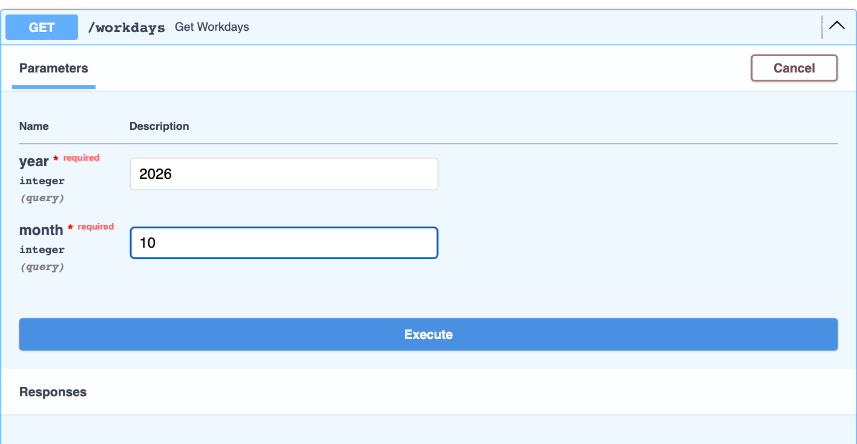
AI 实践课程 02 Agentic 循环
第一步：在 Swagger 里发出请求
Qoder 启动服务后，打开它给出的 /docs 地址
1 展开接口
找到 GET /workdays
2 Try it out
year 填 2026，month 填 10
3 Execute
点击后才真正发送请求
不用写调用代码，也能亲手验证 API
AI 经营交付效能专项组
05 / 14
Notes:
本页讲解：把三步跟练页的第一条提示词交给 Qoder。它负责检查环境、安装依赖并启动服务。打开 /docs，展开 GET /workdays，先点 Try it out 再填 year=2026、month=10，点 Execute。浏览器地址中的 127.0.0.1 是你自己的电脑，端口以 Qoder 返回为准。截图来自本机实跑，生成的界面文字可能略有不同。
给 Qoder 的提示词：用 FastAPI 做工作日查询 API：输入年份、月份，返回工作日数量、日期清单和调休补班日期。日历用 https://unpkg.com/holiday-calendar@1.3.3/data/CN/{year}.json，按中国大陆普通双休计算，未知年份和无效月份报错。请检查并配置所需环境，安装依赖，只在本机启动，告诉我 /docs 地址和如何试查 2026 年 10 月。先不做聊天。
做什么：用 Qoder 打开新建的空文件夹 workday-agent，在编程任务中发送下面提示词。环境检查、安装依赖、启动和修复由 Qoder 完成；按需确认系统安装操作。
应该看到：打开 Qoder 给出的 /docs 地址，用 Swagger 发出请求。2026 年 10 月应有 18 个工作日，补班日期含 2026-10-10。
继续阅读：https://archer-ai-courses.pages.dev/courses/agentic-loop/deep.html#step-1
来源：
DeepSeek 官方 API 与模型名称 https://api-docs.deepseek.com/
DeepSeek 工具调用与结果回传 https://api-docs.deepseek.com/guides/tool_calls/
FastAPI 入门与交互文档 https://fastapi.tiangolo.com/tutorial/first-steps/
holiday-calendar 开源项目与许可 https://github.com/cg-zhou/holiday-calendar
国务院办公厅 2026 年放假安排（北京市政府转载） https://www.beijing.gov.cn/zhengce/zhengcefagui/202511/t20251104_4258873.html
FastAPI 自动文档与数据校验 https://fastapi.tiangolo.com/features/
Chat Completions 请求与返回格式 https://developers.openai.com/api/reference/resources/chat

Slide 6
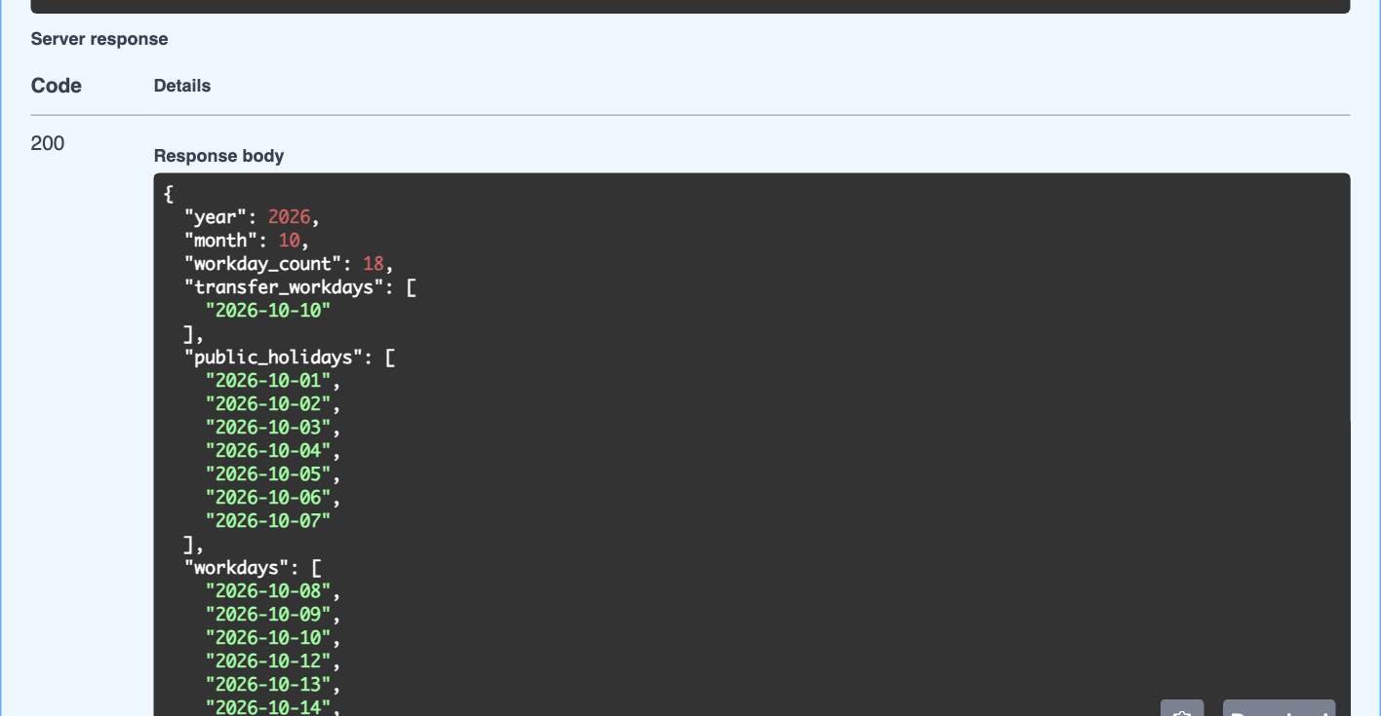
AI 实践课程 02 Agentic 循环
看到什么，才算第一步完成
在同一页面往下看 Server response 和 Response body
HTTP 200
本次请求处理成功
workday_count: 18
2026 年 10 月工作日数量
补班日期
包含 2026-10-10
再查 2026 年 2 月，应为 16 天；月份 13 应报错
AI 经营交付效能专项组
06 / 14
Notes:
本页讲解：Response body 中查看真实结果，不要把下方 Example Value 示例当作运行结果。200 只证明请求成功，数量仍要与业务口径核对。再查 2026 年 2 月，应为16天；月份13应报错。如果 /docs 白屏，让 Qoder 检查 Swagger 静态资源网络访问或使用本地资源。结果不符时，把输入和返回发给 Qoder 修复。
继续阅读：https://archer-ai-courses.pages.dev/courses/agentic-loop/deep.html#step-1
来源：
DeepSeek 官方 API 与模型名称 https://api-docs.deepseek.com/
DeepSeek 工具调用与结果回传 https://api-docs.deepseek.com/guides/tool_calls/
FastAPI 入门与交互文档 https://fastapi.tiangolo.com/tutorial/first-steps/
holiday-calendar 开源项目与许可 https://github.com/cg-zhou/holiday-calendar
国务院办公厅 2026 年放假安排（北京市政府转载） https://www.beijing.gov.cn/zhengce/zhengcefagui/202511/t20251104_4258873.html
FastAPI 自动文档与数据校验 https://fastapi.tiangolo.com/features/
Chat Completions 请求与返回格式 https://developers.openai.com/api/reference/resources/chat

Slide 7
AI 实践课程 02 Agentic 循环
调用模型需要哪几项信息
向所选服务商取得配置，交由应用后端使用
项目 | 作用 | 在哪里填写
Base URL | 把请求发到哪里 | LLM_BASE_URL
API Key | 凭证，关联权限和计费 | LLM_API_KEY
Model | 调用哪个模型的准确编号 | LLM_MODEL
协议与能力 | Chat Completions；第三步需工具调用 | 查服务商文档
兼容格式不等于能力完全相同；DeepSeek 是本课实测示例
AI 经营交付效能专项组
07 / 14
Notes:
本页讲解：模型 API 是程序调用模型的接口。网页把消息交给本机后端，后端带凭证请求服务商，收到回答再显示。Base URL、API Key、Model 要配套来自同一服务，密钥在本机 .env 填写。协议约定 messages、model、tools 等字段和返回格式。OpenAPI 是描述业务接口的标准，OpenAI 是公司及其接口名称中的一部分，两者不要混淆。其他原生协议不能只换地址。Qoder 订阅不自动包含你新应用的模型调用额度。
继续阅读：https://archer-ai-courses.pages.dev/courses/agentic-loop/deep.html#llm-basics
来源：
DeepSeek 官方 API 与模型名称 https://api-docs.deepseek.com/
DeepSeek 工具调用与结果回传 https://api-docs.deepseek.com/guides/tool_calls/
FastAPI 入门与交互文档 https://fastapi.tiangolo.com/tutorial/first-steps/
holiday-calendar 开源项目与许可 https://github.com/cg-zhou/holiday-calendar
国务院办公厅 2026 年放假安排（北京市政府转载） https://www.beijing.gov.cn/zhengce/zhengcefagui/202511/t20251104_4258873.html
FastAPI 自动文档与数据校验 https://fastapi.tiangolo.com/features/
Chat Completions 请求与返回格式 https://developers.openai.com/api/reference/resources/chat

Slide 8
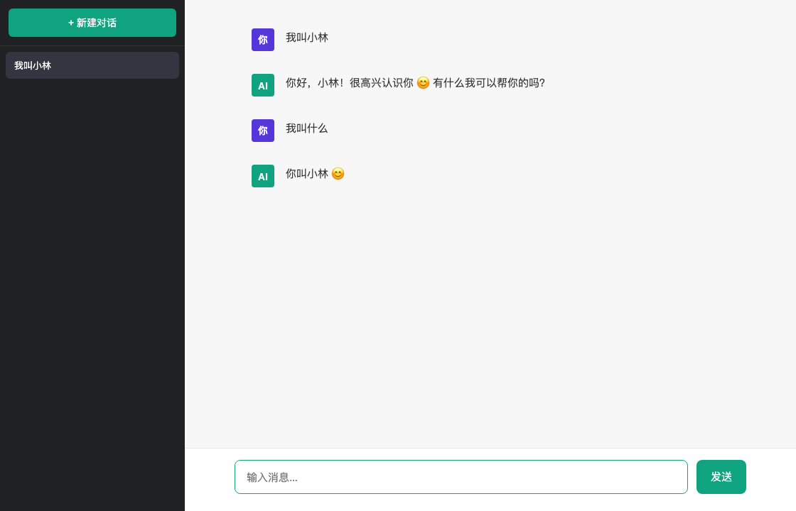
AI 实践课程 02 Agentic 循环
第二步：能连续对话的 AI
使用你选择的兼容模型服务，先验证普通聊天
连续对话
我叫小林 → 我叫什么
新建对话
再问名字，应不再记得
尚未接工具
工作日答案暂不能作依据
聊天页面已连上模型，下一步再赋予它查询能力
AI 经营交付效能专项组
08 / 14
Notes:
本页讲解：第二条提示词仍发给 Qoder。填好项目根目录 .env 后，让 Qoder 重启并给出聊天地址。业务消息发到这个新网页，代码修改请求仍发给 Qoder。先聊姓名，再新建对话确认隔离。截图使用 DeepSeek 作示例，课程并不限定服务商；同一 Chat Completions 格式还需核对具体模型是否支持工具调用。
给 Qoder 的提示词：在现有项目上做一个类似 ChatGPT 的聊天网页，支持连续对话和新建对话。后端用 OpenAI Chat Completions 兼容接口，从 .env 读取 LLM_BASE_URL、LLM_API_KEY、LLM_MODEL，生成 .env.example 让我填写，密钥不进前端、日志或 Git。先不接工作日工具，配置后在本机启动并验证聊天，告诉我打开哪个地址。
做什么：继续在同一个 Qoder 任务中发送提示词。等它生成配置样例，再按下方说明填入自己选择的服务商信息。
应该看到：打开聊天网页，发“我叫小林”，再问“我叫什么”，应接着对话回答小林；新建对话再问，应不再记得。
模型选择增量提示词：按 .env 的 LLM_MODELS（逗号分隔）增加模型选择，默认 LLM_MODEL。后端只接受配置中的模型，切换时新建对话，页面显示当前模型。先验证普通聊天，不接工作日工具。
继续阅读：https://archer-ai-courses.pages.dev/courses/agentic-loop/deep.html#step-2
来源：
DeepSeek 官方 API 与模型名称 https://api-docs.deepseek.com/
DeepSeek 工具调用与结果回传 https://api-docs.deepseek.com/guides/tool_calls/
FastAPI 入门与交互文档 https://fastapi.tiangolo.com/tutorial/first-steps/
holiday-calendar 开源项目与许可 https://github.com/cg-zhou/holiday-calendar
国务院办公厅 2026 年放假安排（北京市政府转载） https://www.beijing.gov.cn/zhengce/zhengcefagui/202511/t20251104_4258873.html
FastAPI 自动文档与数据校验 https://fastapi.tiangolo.com/features/
Chat Completions 请求与返回格式 https://developers.openai.com/api/reference/resources/chat

Slide 9
AI 实践课程 02 Agentic 循环
第三步：由模型决定调用工具
把工作日 API 介绍给模型，并实现收到调用后的执行逻辑
给 Qoder 的提示词
把第一步工作日 API 注册成聊天 AI 的 function tool，由模型决定调用，不用关键词分支。收到 tool call 后实际 HTTP 请求该 API，再把结果作为 tool 消息交回模型，最多 3 轮工具调用。页面显示工具名、参数、HTTP 请求、工具结果和最终回答，保留普通聊天模式作对照。缺年份先追问，API 失败说明原因，不猜数据。启动并用 2026 年 10 月验证。
应该看到
18 天、10 月 10 日，以及完整调用记录
模型提出调用请求，应用代码负责执行
AI 经营交付效能专项组
09 / 14
Notes:
本页讲解：发送第三条提示词。模型看到工具说明后，可以返回结构化的 tool call。应用收到后，检查名称和参数，实际 HTTP 请求第一步 API，再用 tool 消息把结果交回。模型随后继续处理，可能回答，也可能再查询另一个月份。最多三轮工具调用，避免无限循环。
给 Qoder 的提示词：把第一步工作日 API 注册成聊天 AI 的 function tool，由模型决定调用，不用关键词分支。收到 tool call 后实际 HTTP 请求该 API，再把结果作为 tool 消息交回模型，最多 3 轮工具调用。页面显示工具名、参数、HTTP 请求、工具结果和最终回答，保留普通聊天模式作对照。缺年份先追问，API 失败说明原因，不猜数据。启动并用 2026 年 10 月验证。
做什么：在同一个 Qoder 任务中继续发送提示词。打开更新后的聊天页面，选择工具模式，新建对话后提问。
应该看到：问“2026 年 10 月有几个工作日，哪天补班？”应得到 18 天、10 月 10 日，并看到真实调用记录。
继续阅读：https://archer-ai-courses.pages.dev/courses/agentic-loop/deep.html#step-3
来源：
DeepSeek 官方 API 与模型名称 https://api-docs.deepseek.com/
DeepSeek 工具调用与结果回传 https://api-docs.deepseek.com/guides/tool_calls/
FastAPI 入门与交互文档 https://fastapi.tiangolo.com/tutorial/first-steps/
holiday-calendar 开源项目与许可 https://github.com/cg-zhou/holiday-calendar
国务院办公厅 2026 年放假安排（北京市政府转载） https://www.beijing.gov.cn/zhengce/zhengcefagui/202511/t20251104_4258873.html
FastAPI 自动文档与数据校验 https://fastapi.tiangolo.com/features/
Chat Completions 请求与返回格式 https://developers.openai.com/api/reference/resources/chat

Slide 10
AI 实践课程 02 Agentic 循环
Agentic 循环的基本框架
把执行结果交回模型，让它继续决定下一步
1 用户提问
2026 年 10 月有几个工作日？
↓
2 模型返回调用
get_workdays(year=2026, month=10)
↓
3 应用执行工具
HTTP 请求本机工作日 API
↓
4 结果交回模型
tool 消息：18 天，10 月 10 日补班
↓
5 模型继续处理
回答用户，或在限制内再次调用
核心连接在第 4 步：工具结果进入下一次模型请求
AI 经营交付效能专项组
10 / 14
Notes:
本页讲解：这个循环的执行者是应用。模型不会自己发出本机 HTTP 请求，它输出调用意图，应用识别后调用已有工具。单次调用也能走完循环；比较两个月可以观察多次调用。展示工具名、参数和返回结果，能帮助我们确认实际发生了什么。这些是执行记录，不是模型内部的隐藏思考过程。
继续阅读：https://archer-ai-courses.pages.dev/courses/agentic-loop/deep.html#loop
来源：
DeepSeek 官方 API 与模型名称 https://api-docs.deepseek.com/
DeepSeek 工具调用与结果回传 https://api-docs.deepseek.com/guides/tool_calls/
FastAPI 入门与交互文档 https://fastapi.tiangolo.com/tutorial/first-steps/
holiday-calendar 开源项目与许可 https://github.com/cg-zhou/holiday-calendar
国务院办公厅 2026 年放假安排（北京市政府转载） https://www.beijing.gov.cn/zhengce/zhengcefagui/202511/t20251104_4258873.html
FastAPI 自动文档与数据校验 https://fastapi.tiangolo.com/features/
Chat Completions 请求与返回格式 https://developers.openai.com/api/reference/resources/chat

Slide 11
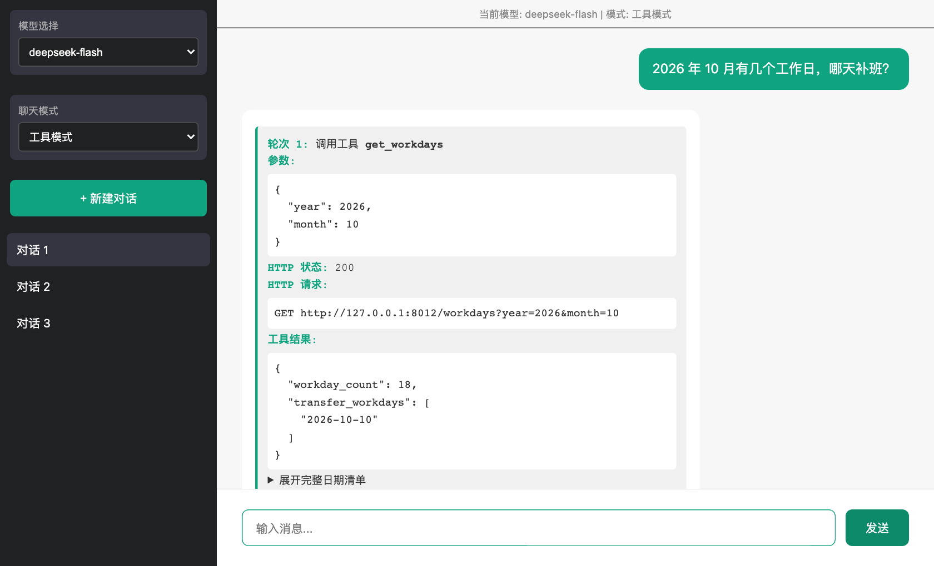
AI 实践课程 02 Agentic 循环
一条回答背后的执行记录
展开真实执行记录，核对模型选择和应用执行
工具名与参数
get_workdays，2026、10
HTTP 与结果
请求成功，18 天，10 月 10 日
最终回答
模型拿到结果后作答
只有“已调用工具”几个字不够，要看到参数、HTTP 与返回值
AI 经营交付效能专项组
11 / 14
Notes:
本页讲解：本页截图来自参考应用的真实模型调用。展开记录核对工具名、参数、真实 HTTP 请求和返回结果，再看最终答案。界面与模型名称可不同，关键是确实调用 API 并把结果交回模型。答案偶然正确不能代替执行证据。这些记录不是模型的隐藏思考。
继续阅读：https://archer-ai-courses.pages.dev/courses/agentic-loop/deep.html#trace
来源：
DeepSeek 官方 API 与模型名称 https://api-docs.deepseek.com/
DeepSeek 工具调用与结果回传 https://api-docs.deepseek.com/guides/tool_calls/
FastAPI 入门与交互文档 https://fastapi.tiangolo.com/tutorial/first-steps/
holiday-calendar 开源项目与许可 https://github.com/cg-zhou/holiday-calendar
国务院办公厅 2026 年放假安排（北京市政府转载） https://www.beijing.gov.cn/zhengce/zhengcefagui/202511/t20251104_4258873.html
FastAPI 自动文档与数据校验 https://fastapi.tiangolo.com/features/
Chat Completions 请求与返回格式 https://developers.openai.com/api/reference/resources/chat

Slide 12
AI 实践课程 02 Agentic 循环
三类问题，检查不同环节
每次新建对话后测试，避免上一段答案干扰观察
提问 | 应该看到 | 检查什么
2026 年 10 月工作日？ | 18 天，10 月 10 日补班 | 工具与数据一致
比较 2026 年 2 月和 10 月 | 16 天与 18 天，两个月调用 | 模型选择参数、多次调用
10 月有几个工作日？ | 先问哪一年 | 缺信息先澄清
没有数据的年份／服务失败 | 说明无法查询，不编造数量 | 失败分支与停止
程序测试检查固定规则；真实模型试跑检查整条任务链
AI 经营交付效能专项组
12 / 14
Notes:
本页讲解：工作日 API 的程序测试可以直接比对数字与日期。聊天任务还要检查模型有没有选择正确工具、传入正确参数、处理错误并依据结果作答。本课用少量代表问题演示验证，不据此承诺所有问法都百分之百正确。模型与网络可能变化，改过代码后应重跑相同问题。
继续阅读：https://archer-ai-courses.pages.dev/courses/agentic-loop/deep.html#verify
来源：
DeepSeek 官方 API 与模型名称 https://api-docs.deepseek.com/
DeepSeek 工具调用与结果回传 https://api-docs.deepseek.com/guides/tool_calls/
FastAPI 入门与交互文档 https://fastapi.tiangolo.com/tutorial/first-steps/
holiday-calendar 开源项目与许可 https://github.com/cg-zhou/holiday-calendar
国务院办公厅 2026 年放假安排（北京市政府转载） https://www.beijing.gov.cn/zhengce/zhengcefagui/202511/t20251104_4258873.html
FastAPI 自动文档与数据校验 https://fastapi.tiangolo.com/features/
Chat Completions 请求与返回格式 https://developers.openai.com/api/reference/resources/chat

Slide 13
AI 实践课程 02 Agentic 循环
这次练习的适用范围
一台电脑、一个只读工具，先建立对循环的直观认识
日历口径
中国大陆普通双休，包含调休补班；企业排班另算
数据来源
开源日历整理国务院通知，UNPKG 分发；不是政府 API
实际使用前
核对新年份、处理超时与权限，评估模型费用和可靠性
确定计算交给程序；输入理解、工具选择和回答仍需验证
AI 经营交付效能专项组
13 / 14
Notes:
本页讲解：固定版本 1.3.3 的数据覆盖到 2026 年，未知年份应说明没有数据，不能直接套用周一到周五。public_holiday 字段表示放假安排，不能把它的全部天数等同于法定节假日天数。练习应用只在本机运行。若发布给多人使用，还需要用户访问控制、请求限额、密钥保护和运维，本课不把这些默认视为已经完成。
继续阅读：https://archer-ai-courses.pages.dev/courses/agentic-loop/deep.html#boundaries
来源：
DeepSeek 官方 API 与模型名称 https://api-docs.deepseek.com/
DeepSeek 工具调用与结果回传 https://api-docs.deepseek.com/guides/tool_calls/
FastAPI 入门与交互文档 https://fastapi.tiangolo.com/tutorial/first-steps/
holiday-calendar 开源项目与许可 https://github.com/cg-zhou/holiday-calendar
国务院办公厅 2026 年放假安排（北京市政府转载） https://www.beijing.gov.cn/zhengce/zhengcefagui/202511/t20251104_4258873.html
FastAPI 自动文档与数据校验 https://fastapi.tiangolo.com/features/
Chat Completions 请求与返回格式 https://developers.openai.com/api/reference/resources/chat

Slide 14
AI 实践课程 02 Agentic 循环
把一个工具换成你的业务能力
先找到一个边界清楚、结果能核对的只读任务
保留循环框架
用户请求、模型选择、应用执行、结果反馈
替换工具
例如订单状态、内部制度查询、费用规则计算
重新验证
接入方式与权限、可信答案、失败处理和成本
本课产出：工作日 API、对话界面、可观察的 Agentic 循环
AI 经营交付效能专项组
14 / 14
Notes:
本页讲解：完成后，用自己的话解释模型和应用分别做了什么。换业务场景时，不必先换完整框架，但工具的输入输出、权限和结果标准都要重新检查。后续课程可以继续讲 API、MCP、CLI 等连接方式，以及多工具协作。本课的重点是亲手完成一次最小闭环。
继续阅读：https://archer-ai-courses.pages.dev/courses/agentic-loop/deep.html#next
来源：
DeepSeek 官方 API 与模型名称 https://api-docs.deepseek.com/
DeepSeek 工具调用与结果回传 https://api-docs.deepseek.com/guides/tool_calls/
FastAPI 入门与交互文档 https://fastapi.tiangolo.com/tutorial/first-steps/
holiday-calendar 开源项目与许可 https://github.com/cg-zhou/holiday-calendar
国务院办公厅 2026 年放假安排（北京市政府转载） https://www.beijing.gov.cn/zhengce/zhengcefagui/202511/t20251104_4258873.html
FastAPI 自动文档与数据校验 https://fastapi.tiangolo.com/features/
Chat Completions 请求与返回格式 https://developers.openai.com/api/reference/resources/chat

